Slide 1
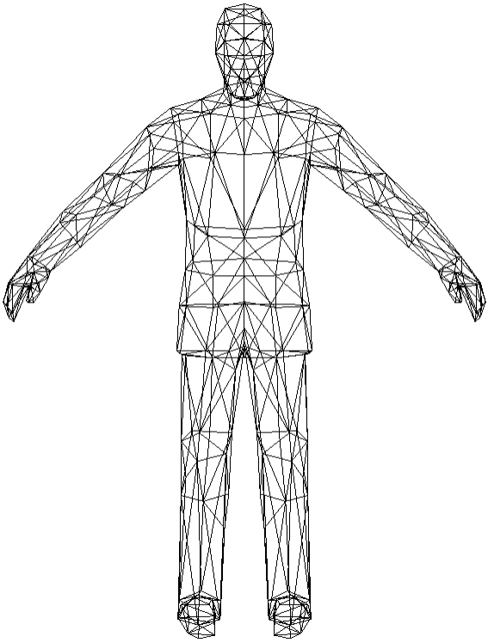
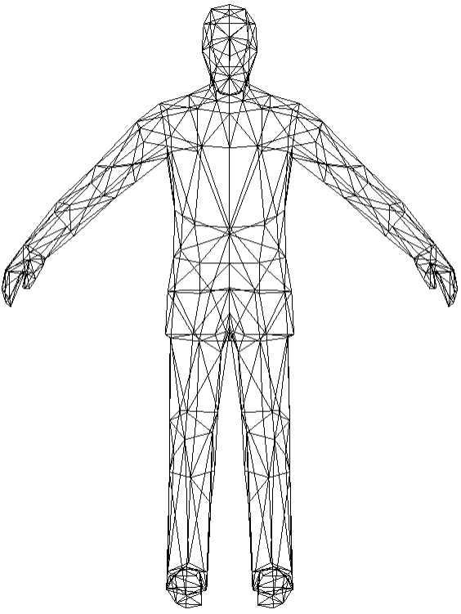
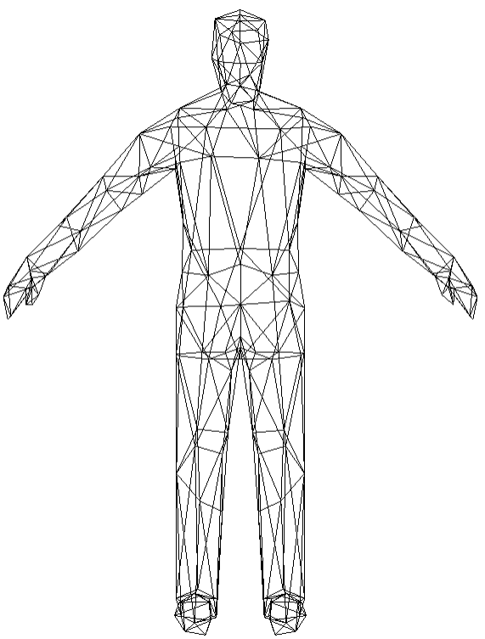
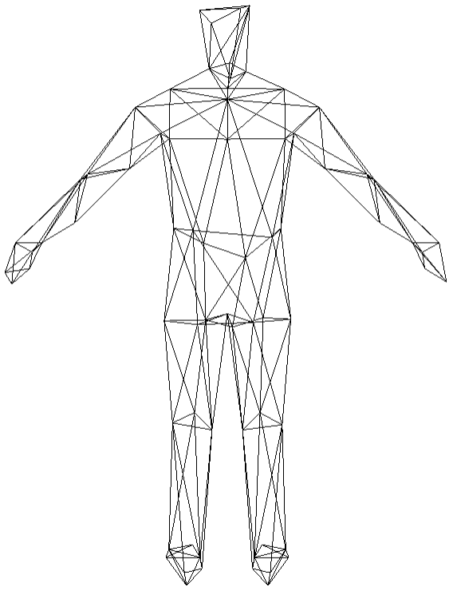
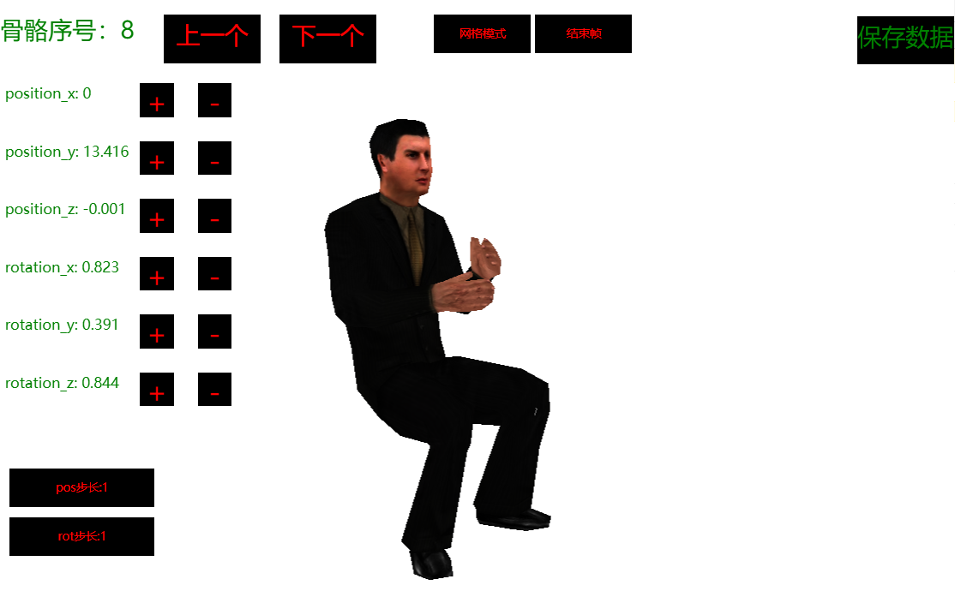



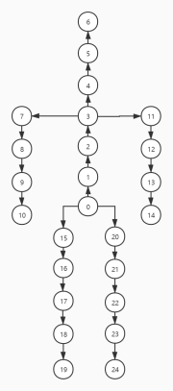













Server
Transmission
Browser
Mesh Merging
Mesh Spliting
Mesh Stream
BM
Record₁
PM3: 592
PM2: 540
PM1: 340
Base Mesh: 140
Record₂
PM0:140
PM1:340
PM2:540
PM3:592
Record₃
Record₂
Record₁
Record₃
Record₁
Record₂
Record₃
-
-
-
+
+
+
动画处理
制作起始帧
动作编辑器
骨骼的抽取与分析
计算过渡帧
制作结束帧
动作编辑器

Slide 2
单帧制作
制作起始动作
骨骼的抽取与分析
制作起始动作
动画制作
制作起始帧
制作末尾帧
计算过渡帧

